Slide 1

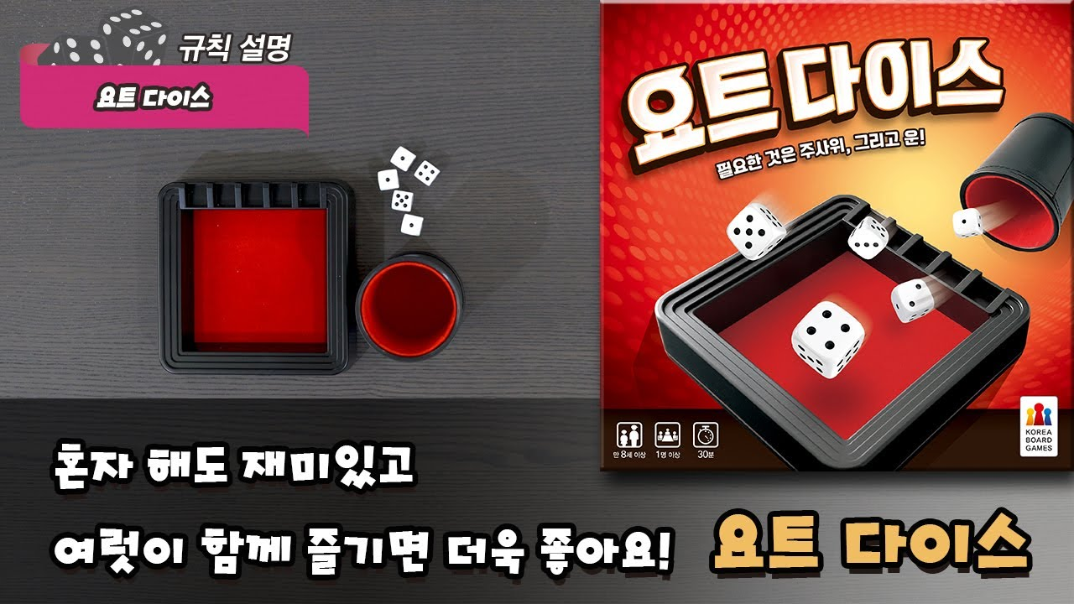

Slide 2



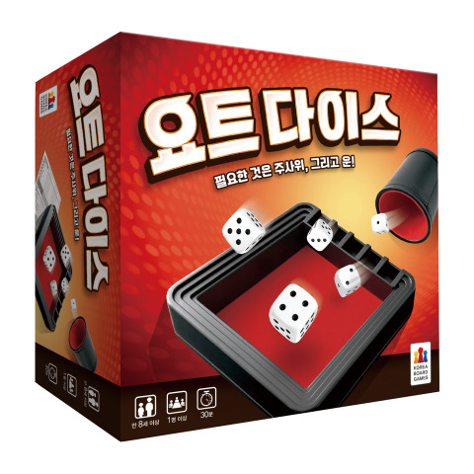
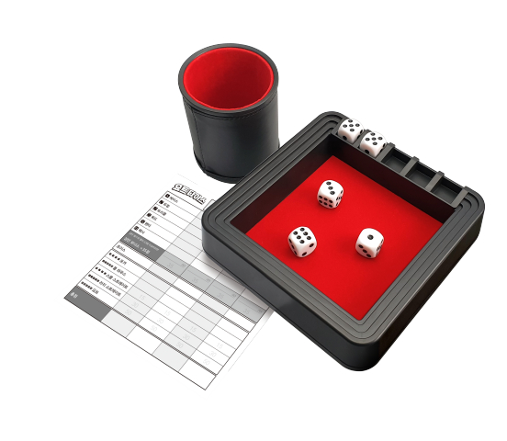
1
게임 소개
1. 전 세계적으로 즐기는 주사위 게임
2. 주사위를 굴려서 원하는 칸에
점수를 적어서 높은 점수를 만들면 승리
3. 남녀노소 누구나 언제 어디서나
간단하게 즐길 수 있는 게임
만 8세 이상
1명 이상
30분

Slide 3
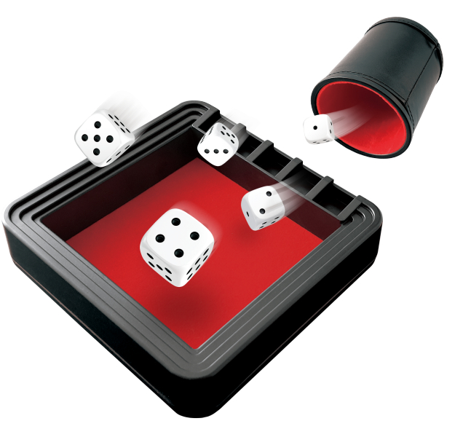
2
게임 전 알아보기
요트 다이스
요트 다이스는 전 세계적으로 즐기는 주사위 게임인 요트(Yatch)에서 유래한 게임입니다. 영어 위키피디아에 따르면 1938년 발간된 The Complete Book of Games에 요트라는 게임으로 소개되어 있습니다. 보드 게임 야찌(Yahtzee)는 요트를 바탕으로 1956년에 발매되었습니다.
한국에서는 2020년 닌텐도에서 발매한 51 Worldwide Games에 수록된 Yacht가 스트리머들 사이에서 유행하면서 주목을 받게 되었습니다.

Slide 4
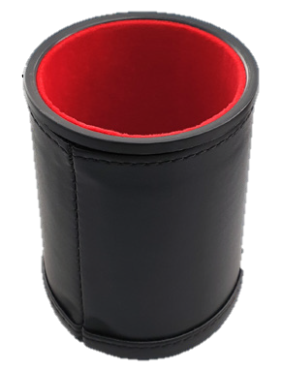

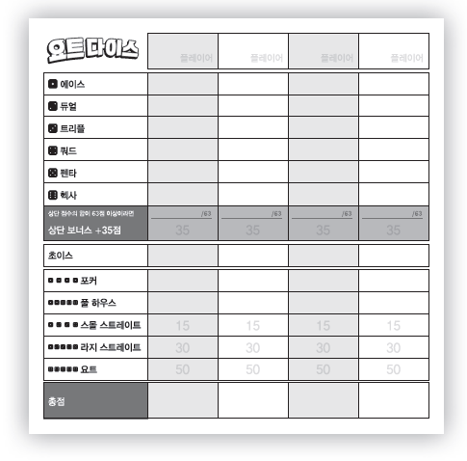
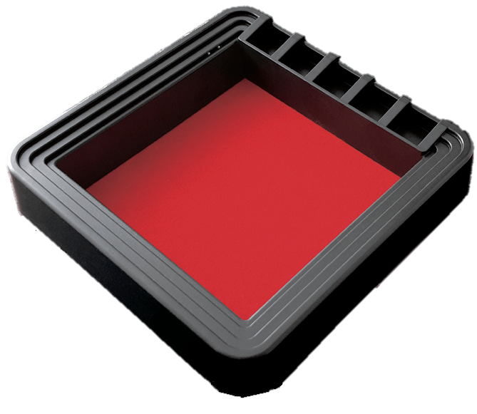
3
게임 구성물
주사위 5개
주사위 컵 1개
주사위 트레이 1개
점수 기록표 1부

Slide 5
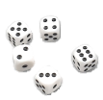

3
게임 준비
1. 주사위 트레이를 테이블 가운데 놓음
2. 주사위 5개를 주사위 컵에 담아 둠
3. 펜 1개(별도 준비)와 점수 기록표 1장 준비

Slide 6
3
게임 준비
홍길동
임꺽정
1. 주사위 트레이를 테이블 가운데 놓음
2. 주사위 5개를 주사위 컵에 담아 둠
3. 펜 1개(별도 준비)와 점수 기록표 1장 준비
4. 점수 기록표에 각 플레이어의 이름 작성

Slide 7
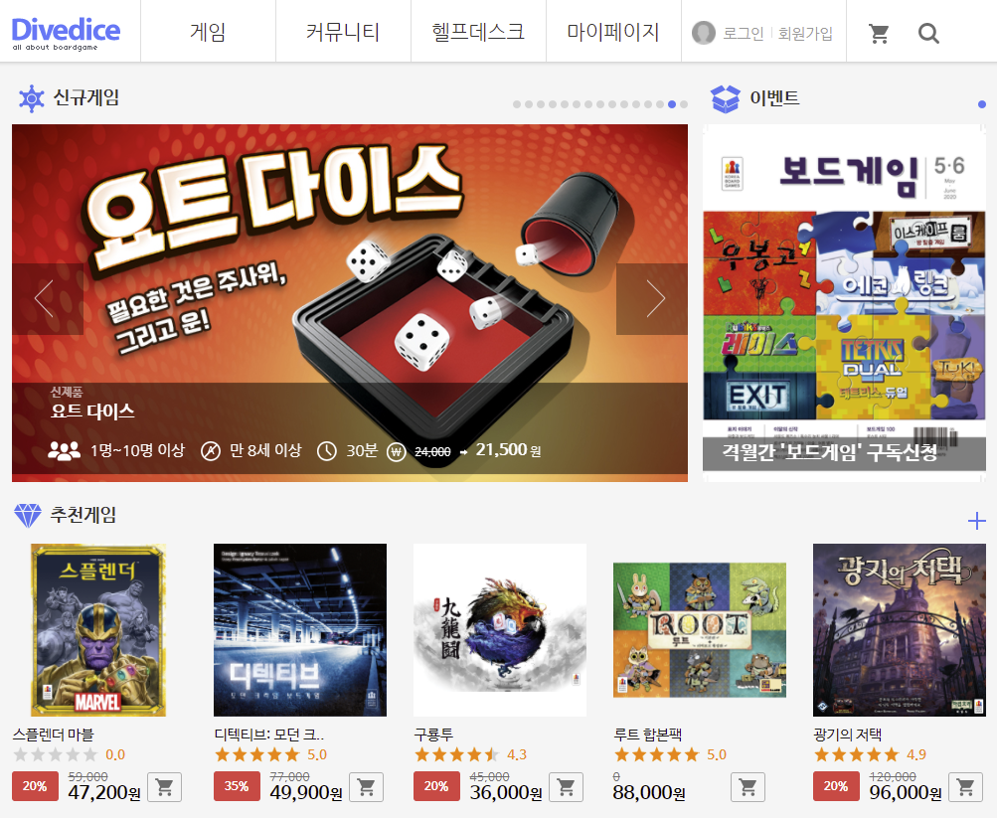
3
게임 준비
홍길동
임꺽정
1. 주사위 트레이를 테이블 가운데 놓음
2. 주사위 5개를 주사위 컵에 담아 둠
3. 펜 1개(별도 준비)와 점수 기록표 1장 준비
4. 점수 기록표에 각 플레이어의 이름 작성
5. 최근 다이브다이스(www.divedice.com)에
접속한 사람이 시작 플레이어

Slide 8
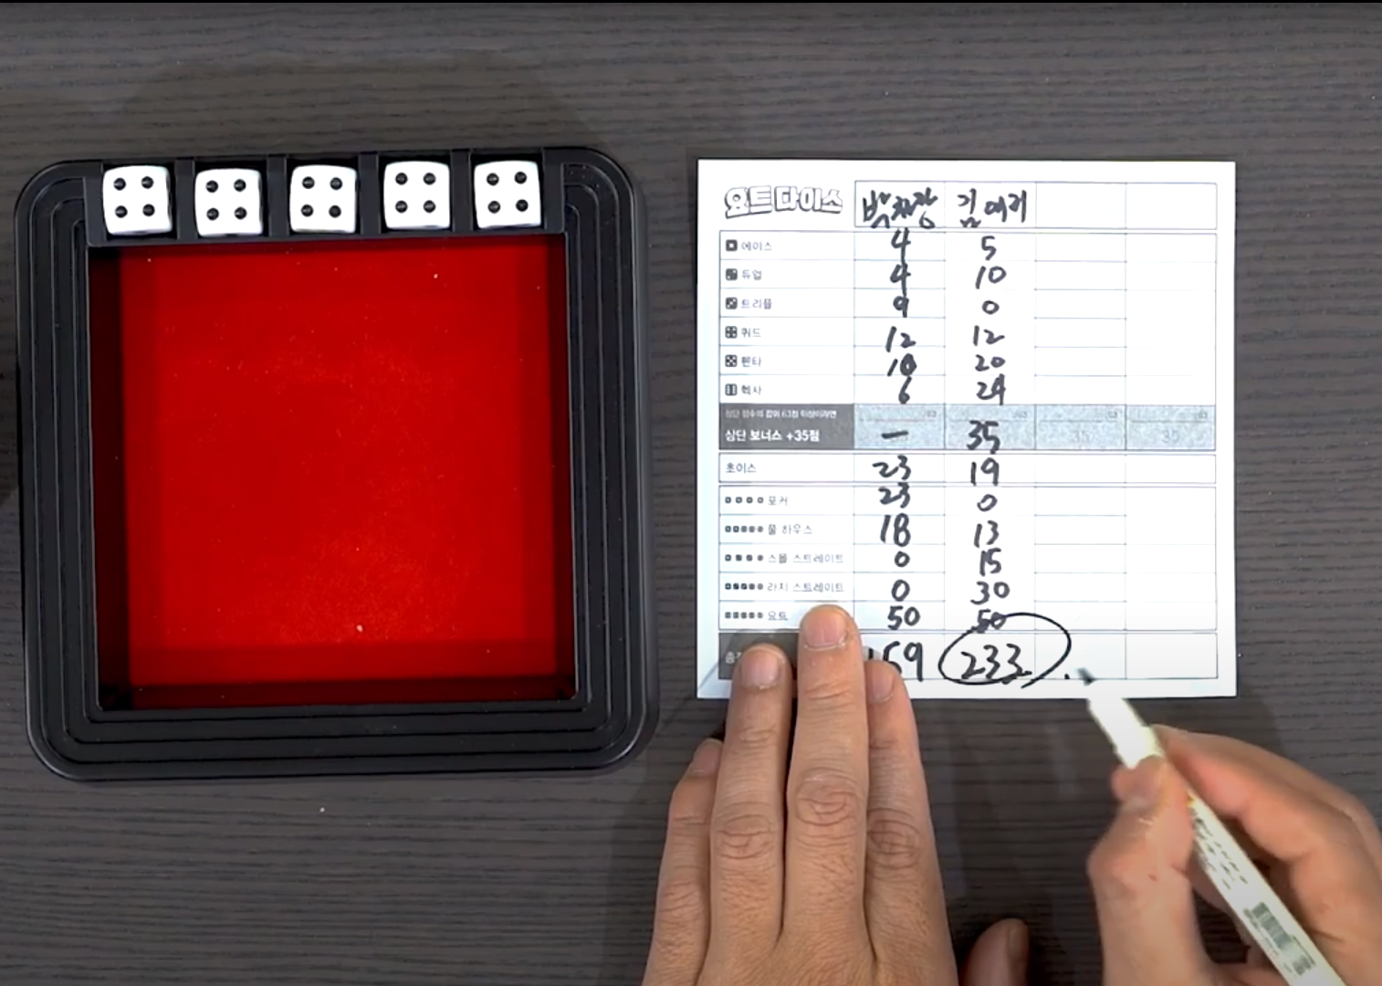
3
게임 목표
주사위를 굴려 족보를 만들고
전략적인 선택으로 칸을 채워서
가장 높은 점수를 만든 사람이 승리!

Slide 9
3
차례 진행
시작 플레이어부터 시계 방향으로 차례 진행
1. 주사위를 굴리고(최대 3번) 확정
2. 점수 기록표에 점수를 적어 넣기
차례 종료(총 12라운드 진행)

Slide 10
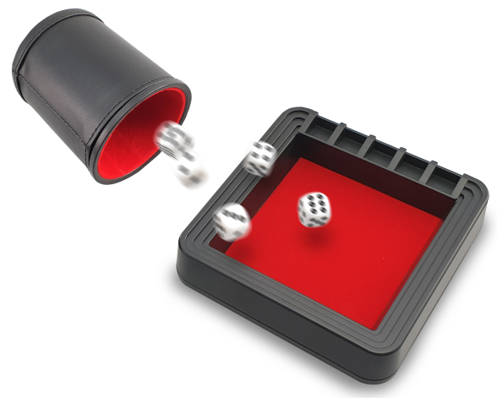
3
게임 방법
1. 주사위를 굴리고(최대 3번까지) 확정
1. 자기 차례에 주사위 5개를 전부 굴림

Slide 11
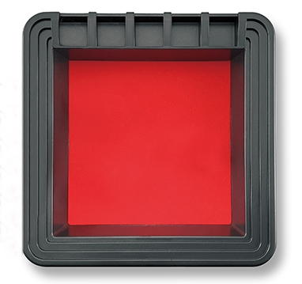
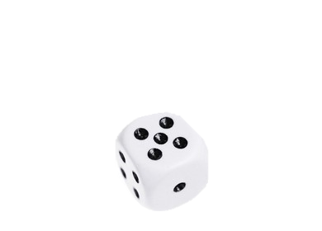
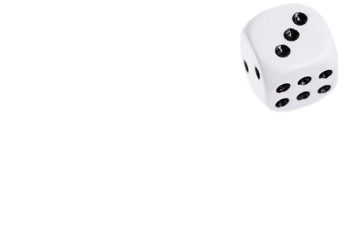
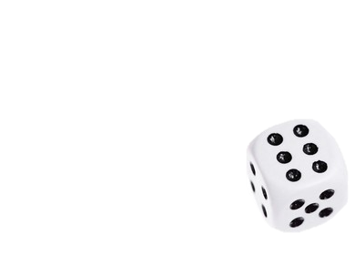
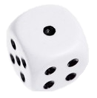
3
게임 방법
1. 주사위를 굴리고(최대 3번까지) 확정
1. 자기 차례에 주사위 5개를 전부 굴림
2. 주사위 값이 마음에 들지 않는다면
원하는 주사위를 보관 후 다시 굴릴 수 있음

Slide 12
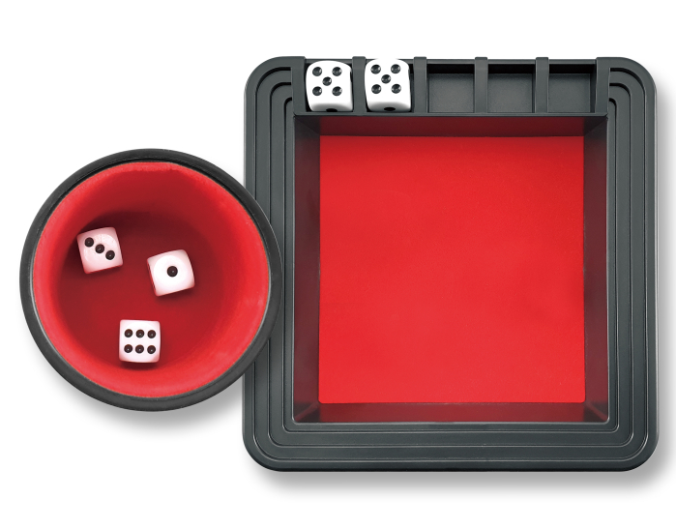
3
게임 방법
1. 주사위를 굴리고(최대 3번까지) 확정
1. 자기 차례에 주사위 5개를 전부 굴림
2. 주사위 값이 마음에 들지 않는다면
원하는 주사위를 보관 후 다시 굴릴 수 있음
3. 보관할 주사위를 트레이 위쪽 보관함에
올려두고 남은 주사위를 다시 굴림

Slide 13
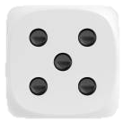
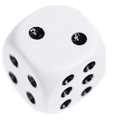
3
게임 방법
1. 주사위를 굴리고(최대 3번까지) 확정
4. 주사위를 굴린 후 원하는 만큼 보관하고
다시 굴릴 수 있으며, 보관한 주사위도
원하는 만큼 다시 꺼내어 굴릴 수 있음

Slide 14
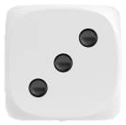
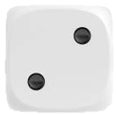

3
게임 방법
1. 주사위를 굴리고(최대 3번까지) 확정
4. 주사위를 굴린 후 원하는 만큼 보관하고
다시 굴릴 수 있으며, 보관한 주사위도
원하는 만큼 다시 꺼내어 굴릴 수 있음

Slide 15
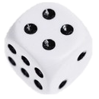
3
게임 방법
1. 주사위를 굴리고(최대 3번까지) 확정
4. 주사위를 굴린 후 원하는 만큼 보관하고
다시 굴릴 수 있으며, 보관한 주사위도
원하는 만큼 다시 꺼내어 굴릴 수 있음
5. 세 번째로 주사위를 굴리면 주사위 값 확정
(더 이상 주사위를 굴리지 못함)

Slide 16
3
게임 방법
1. 주사위를 굴리고(최대 3번까지) 확정
6. 주사위를 확정하면 보관함에 모두 올림

Slide 17
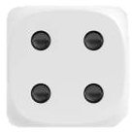
3
게임 방법
1. 주사위를 굴리고(최대 3번까지) 확정
6. 주사위를 확정하면 보관함에 모두 올림
7. 원한다면 첫 번째나 두 번째 굴림 후
바로 주사위 값을 확정할 수 있음

Slide 18
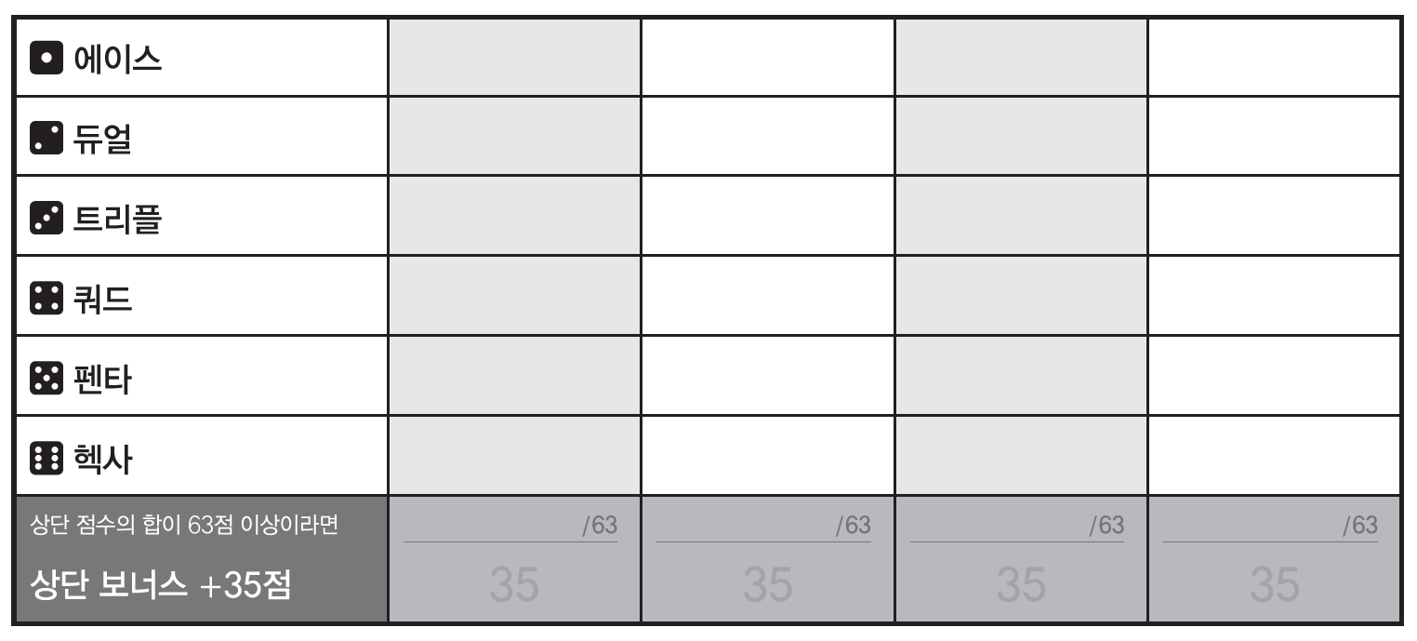
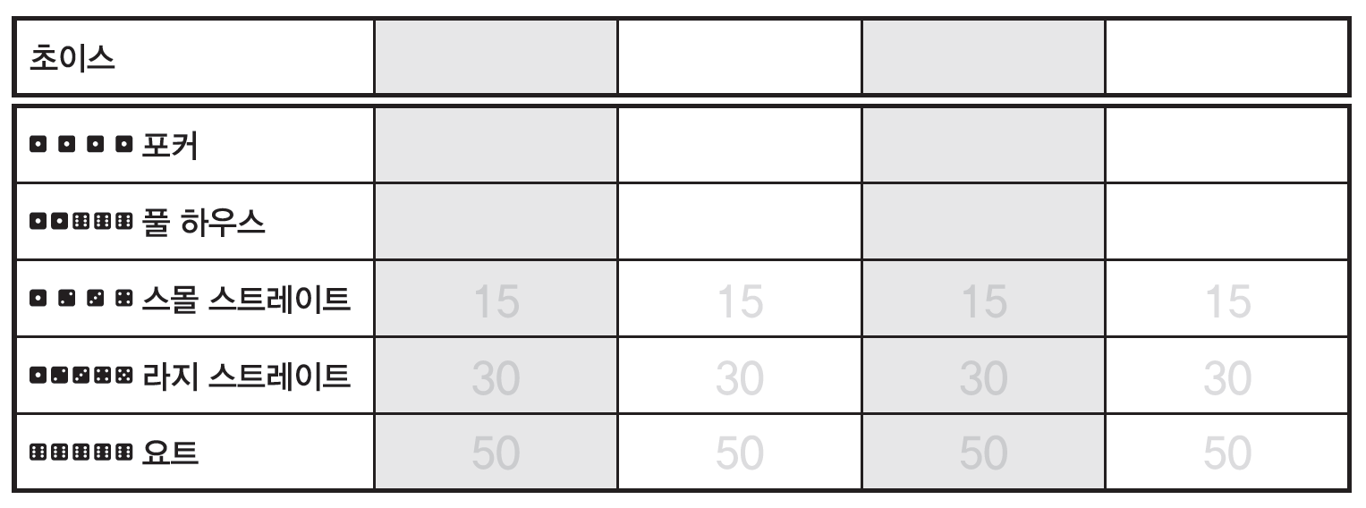
3
게임 방법
2. 점수 기록표에 점수를 적어 넣기
1. 원하는 빈 점수 칸 중 1개를 선택해
확정된 주사위으로 얻은 점수를 적음
2. 한 번 점수를 적은 점수 칸은 변경 불가
30

Slide 19
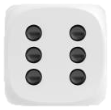
3
게임 방법
2. 점수 기록표에 점수를 적어 넣기
1
2
1. 원하는 빈 점수 칸 중 1개를 선택해
확정된 주사위으로 얻은 점수를 적음
9
18
2. 한 번 점수를 적은 점수 칸은 변경 불가
22
3. 해당 족보나 값을 만족하지 못해도
선택하여 점수(0점)을 적을 수 있음
15
30
0

Slide 20
3
게임 방법
에이스(최소 0 ~ 최대 5)
각 숫자가 나온 주사위를 모두 합한 값
1

Slide 21
3
게임 방법
에이스(최소 0 ~ 최대 5)
듀얼(최소 0 ~ 최대 10)
각 숫자가 나온 주사위를 모두 합한 값
1
4

Slide 22
3
게임 방법
에이스(최소 0 ~ 최대 5)
듀얼(최소 0 ~ 최대 10)
트리플(최소 0 ~ 최대 15)
각 숫자가 나온 주사위를 모두 합한 값
1
4
3

Slide 23
3
게임 방법
에이스(최소 0 ~ 최대 5)
듀얼(최소 0 ~ 최대 10)
트리플(최소 0 ~ 최대 15)
쿼드(최소 0 ~ 최대 20)
각 숫자가 나온 주사위를 모두 합한 값
1
4
3
12

Slide 24
3
게임 방법
에이스(최소 0 ~ 최대 5)
듀얼(최소 0 ~ 최대 10)
트리플(최소 0 ~ 최대 15)
쿼드(최소 0 ~ 최대 20)
펜타(최소 0 ~ 최대 25)
각 숫자가 나온 주사위를 모두 합한 값
1
4
3
12
5

Slide 25
3
게임 방법
에이스(최소 0 ~ 최대 5)
듀얼(최소 0 ~ 최대 10)
트리플(최소 0 ~ 최대 15)
쿼드(최소 0 ~ 최대 20)
펜타(최소 0 ~ 최대 25)
헥사(최소 0 ~ 최대 30)
각 숫자가 나온 주사위를 모두 합한 값
1
4
3
12
5
24

Slide 26
3
게임 방법
상단 6칸에 적은 점수의 합이
63점 이상이라면
35점을 추가로 획득
※ 상단 보너스 칸에는
주사위 확정 값이 아닌
상단 6칸에 점수를 모두
적어 넣는 즉시 점수를 적음
1
4
3
12
5
24
49
0

Slide 27
3
게임 방법
상단 6칸에 적은 점수의 합이
63점 이상이라면
35점을 추가로 획득
※ 상단 보너스 칸에는
주사위 확정 값이 아닌
상단 6칸에 점수를 모두
적어 넣는 즉시 점수를 적음
1
6
9
16
15
24
71
35

Slide 28
3
게임 방법
초이스(최소 0 ~ 최대 30)
나온 주사위 값을 모두 합한 값
포커(최소 0 ~ 최대 30)
풀하우스(최소 0 ~ 최대 35)
스몰 스트레이트(0 또는 15)
라지 스트레이트(0 또는 30)
요트 (0 또는 50)
26

Slide 29
3
게임 방법
초이스(최소 0 ~ 최대 30)
포커(최소 0 ~ 최대 30)
적어도 4개 주사위 눈이 같으며
주사위 값을 모두 합한 값
풀하우스(최소 0 ~ 최대 35)
스몰 스트레이트(0 또는 15)
라지 스트레이트(0 또는 30)
요트 (0 또는 50)
26
27

Slide 30
3
게임 방법
초이스(최소 0 ~ 최대 30)
포커(최소 0 ~ 최대 30)
풀하우스(최소 0 ~ 최대 35)
주사위 3개가 같고, 다른 주사위 1쌍이 있다면
(모두 같아도 가능) 주사위 값을 모두 합한 값
스몰 스트레이트(0 또는 15)
라지 스트레이트(0 또는 30)
요트 (0 또는 50)
26
27
24

Slide 31
3
게임 방법
초이스(최소 0 ~ 최대 30)
포커(최소 0 ~ 최대 30)
풀하우스(최소 0 ~ 최대 35)
스몰 스트레이트(0 또는 15)
4개의 주사위 값이 순서대로 나열되면
(1 ~ 4 혹은 2 ~ 5 혹은 3 ~ 6) 15점
라지 스트레이트(0 또는 30)
요트 (0 또는 50)
26
27
24
15

Slide 32
3
게임 방법
초이스(최소 0 ~ 최대 30)
포커(최소 0 ~ 최대 30)
풀하우스(최소 0 ~ 최대 35)
스몰 스트레이트(0 또는 15)
라지 스트레이트(0 또는 30)
5개의 주사위 값이 순서대로 나열되면
(1 ~ 5 혹은 2 ~ 6) 30점
요트 (0 또는 50)
<추천 순화 용어>
포커 : 포 오브 어 카인드
풀하우스 : 둘 셋 조합
스몰 스트레이트 : 넷 연속
라지 스트레이트 : 다섯 연속
26
27
24
15
30

Slide 33
3
게임 방법
초이스(최소 0 ~ 최대 30)
포커(최소 0 ~ 최대 30)
풀하우스(최소 0 ~ 최대 35)
스몰 스트레이트(0 또는 15)
라지 스트레이트(0 또는 30)
요트 (0 또는 50)
5개의 주사위 값이 모두 같다면 50점
26
27
24
15
30
50

Slide 34
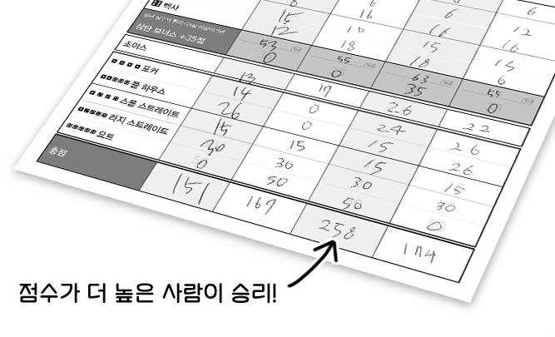
3
게임 종료
총 12라운드를 진행하여
모든 점수 칸이 채워지면 게임 종료!
점수를 합산하여 가장 높은 사람이 승리!

Slide 35
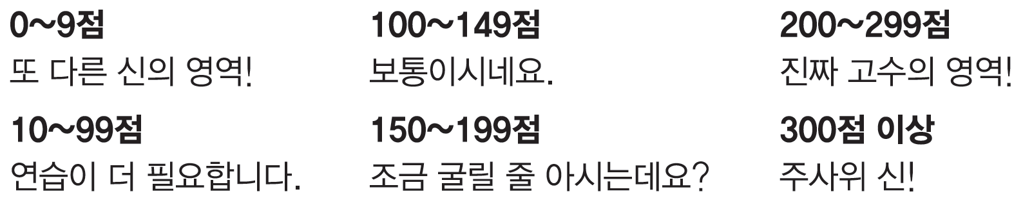
3
변형 규칙
혼자서 게임할 때
요트 다이스의 최고 점수는 325점!

Slide 36
3
변형 규칙
요트의 달인
요트도 포커처럼
요트에 50점을 적어 넣은 후
다시 요트를 굴리게 되면,
즉시 보너스 100점을 얻음
자신이 원하는 칸 아무 곳에나
100점을 적어 넣음
포커, 풀하우스, 스몰 스트레이트,
라지 스트레이트 4종의 족보를
모두 성공시켜 0점이 아닌 점수를
적어 넣었다면 추가 점수 50점 획득

Slide 37
3
게임 요약
게임 준비 : 주사위 트레이, 주사위 5개, 주사위 컵, 펜, 점수 기록표 1장
시작 플레이어부터 시계 방향으로 차례 진행
1. 주사위를 굴리고(최대 3번까지) 확정: 일부 주사위 보관 or 재굴림
2. 점수 기록표에 점수를 적어 넣기 : 원하는 칸 선택 후 점수 기록
차례 종료(총 12라운드 진행)
게임 승리 : 점수를 합산하여 가장 높은 사람

Slide 39
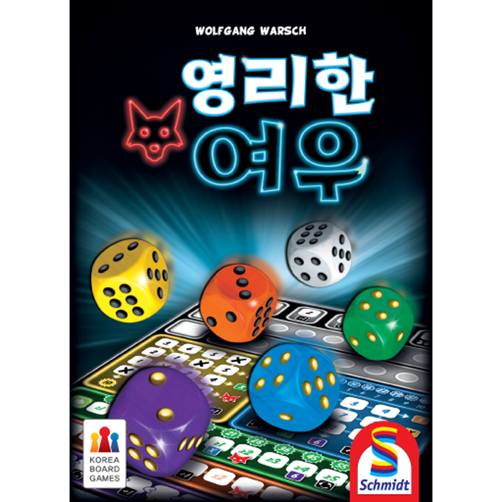
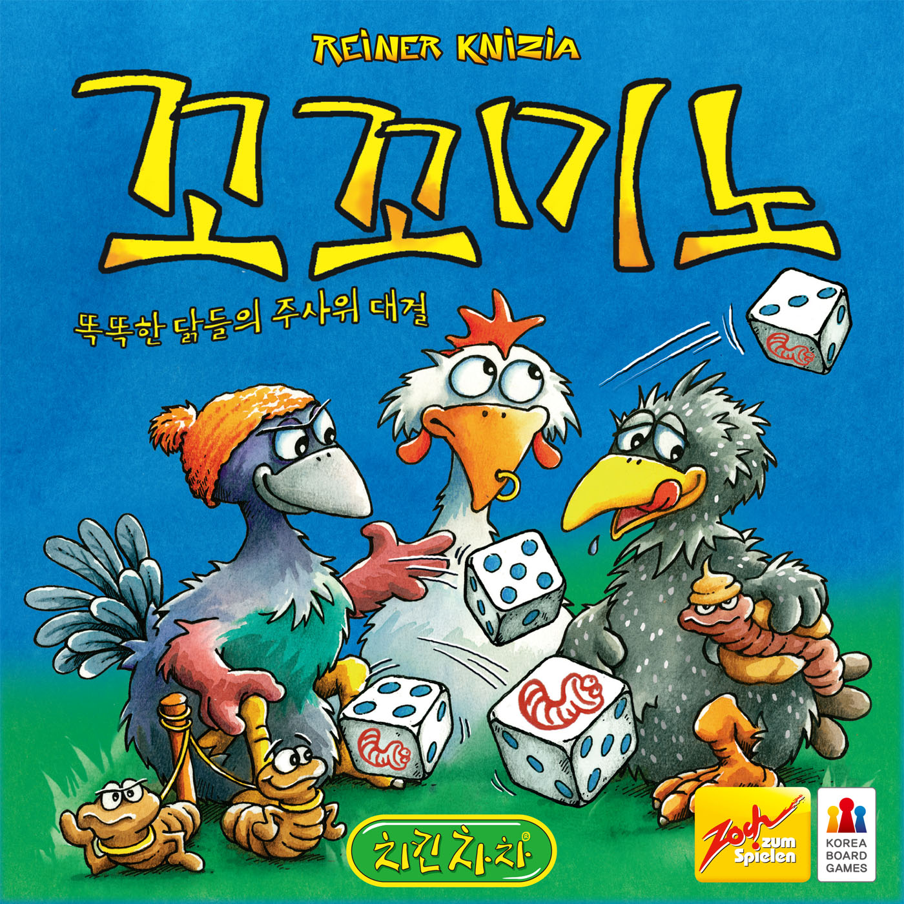
4
추천 게임 – 비슷한 룰의 다른 게임
두뇌 한계에 도전하는 주사위 게임
똑똑한 닭들의 주사위 대결
2018 KDJ 독일, 골든 긱(Golden Geek)
올해의 보드게임상 후보
롤 앤 라이트 장르의 붐을 일으킨 명작
2005 독일 교육 게임상 후보,
2005 독일 최고의 어린이 게임상 후보
주사위 눈을 더해 특정 숫자를 만드는 게임

